Slide 1
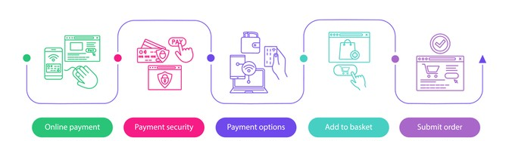

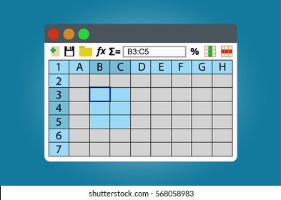
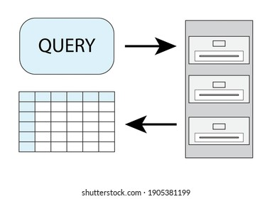
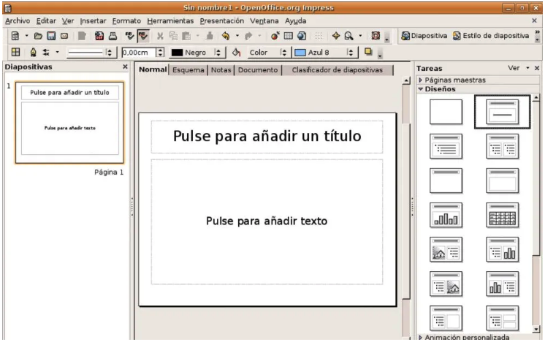

Procesadores de texto
Hojas de cálculo
Sistemas de bases de datos
Software de presentación
Herramientas de correo electrónico
https://www.shutterstock.com/es/image-vector/online-shopping-vector-infographic-template-digital-1439101076
https://www.shutterstock.com/es/image-vector/spreadsheets-program-window-568058983

